Slide 1

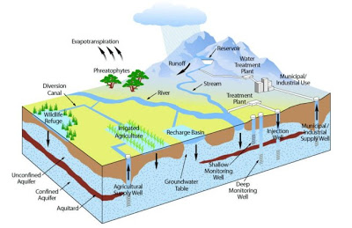
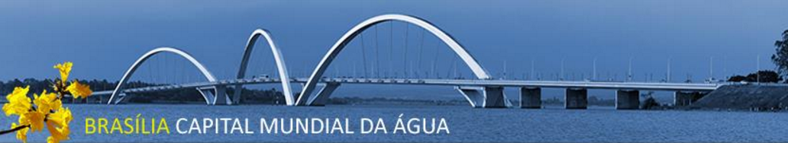

Agência Reguladora de Águas, Energia e Saneamento Básico do Distrito Federal
MINUTA DE RESOLUÇÃO
Estabelece diretrizes para o desenvolvimento de práticas de recarga artificial dos aquíferos por meio da captação de águas de chuva provenientes das coberturas de edificações no Distrito Federal.
DIRETRIZES PARA O DESENVOLVIMENTO DE RECARGA ARTIFICIAL DE AQUÍFEROS NO DF
Autores: Professor José Eloi Guimarães Campos e Tatiana Diniz Gonçalves
Objetivo: Implantação ordenada, efetiva e numericamente significativa de sistemas
de recarga artificial no território do Distrito Federal.
http://portalbrasilambiental.blogspot.com.br/2008/06/recarga-artificial-de-aqferos-sobre.html

Slide 2
Agência Reguladora de Águas, Energia e Saneamento Básico do Distrito Federal
Características climáticas (forte sazonalidade), geológicas (natureza das rochas), geomorfológicas (padrão de relevo) e pedológicas (tipos de solos) do Distrito Federal três modelos de indução da infiltração
Caixas de recarga - Trincheiras de recarga - Calhas de recarga
Outro sistema de recarga - estudos técnicos que comprovem eficiência - para aprovação.
A instalação eficaz e em taxas significativas deverá trazer inúmeras vantagens na gestão dos recursos hídricos, incluindo: aumento da disponibilidade hídricas nos aquíferos, garantia de manutenção de vazões de nascentes, diminuição do escoamento de águas superficiais, redução do risco de enchentes, diminuição dos processos erosivos, dentre outros.

Slide 3
Agência Reguladora de Águas, Energia e Saneamento Básico do Distrito Federal
Aquífero: formação geológica com capacidade de acumular e transmitir água através dos seus poros, fissuras, ou espaços resultantes da dissolução;
Aquífero freático: formação aquífera, em geral rasa, que possui a superfície de água submetida à pressão atmosférica;
Projeto de arquitetura: consiste em uma subcategoria tipificada do “Projeto Básico”, cujo conteúdo técnico de seu desenho pode contemplar: situação; implantação com níveis; plantas baixas e de cobertura; cortes e elevações; detalhes que possam influir no valor do orçamento; indicação de elementos existentes, a demolir e a executar, em caso de reforma ou ampliação; e cujo conteúdo técnico de sua especificação pode contemplar materiais, equipamentos, elementos, componentes e sistemas construtivos;
Recarga artificial de aquíferos: Introdução não natural de água em um aquífero, por intervenção antrópica planejada, por meio da construção de estruturas projetadas para este fim;
Tecido geotêxtil: material têxtil utilizado em contato com o solo ou com outros materiais em aplicações de engenharia civil e geotécnica, para desempenhar as seguintes funções: proteção e reforço, separação, filtração, e drenagem.
Usuário: pessoa física ou jurídica, de direito público ou privado, proprietário ou cessionário do imóvel no qual se instala o sistema de recarga artificial de aquíferos;
Ensaio de infiltração: Procedimento de campo, com introdução de água no solo, com o objetivo de se determinar a permeabilidade do solo;
Outorga de direito de uso de recursos hídricos: ato administrativo, mediante o qual a ADASA faculta ao outorgado o direito de uso de recursos hídricos, por prazo determinado, nos termos e nas condições expressas no respectivo ato.

Slide 4
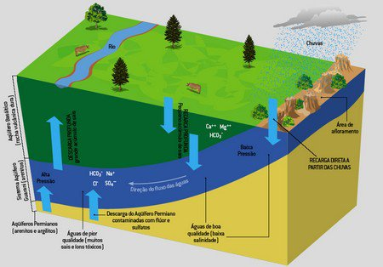
Agência Reguladora de Águas, Energia e Saneamento Básico do Distrito Federal
Recomendada - áreas urbanas e rurais nos projetos de arquitetura para construção de edificações cobertas.
Obrigatória - usuários de água subterrânea em áreas urbanas - Elevada Viabilidade e possibilidade técnica.
Poderá ser exigida - usuários rurais em áreas de Elevada ou Moderada Viabilidade.
Durante análise dos processos de Outorga de água subterrânea.
http://jornalggn.com.br/noticia/aquifero-guarani-uma-reserva-de-agua-para-o-brasil

Slide 5
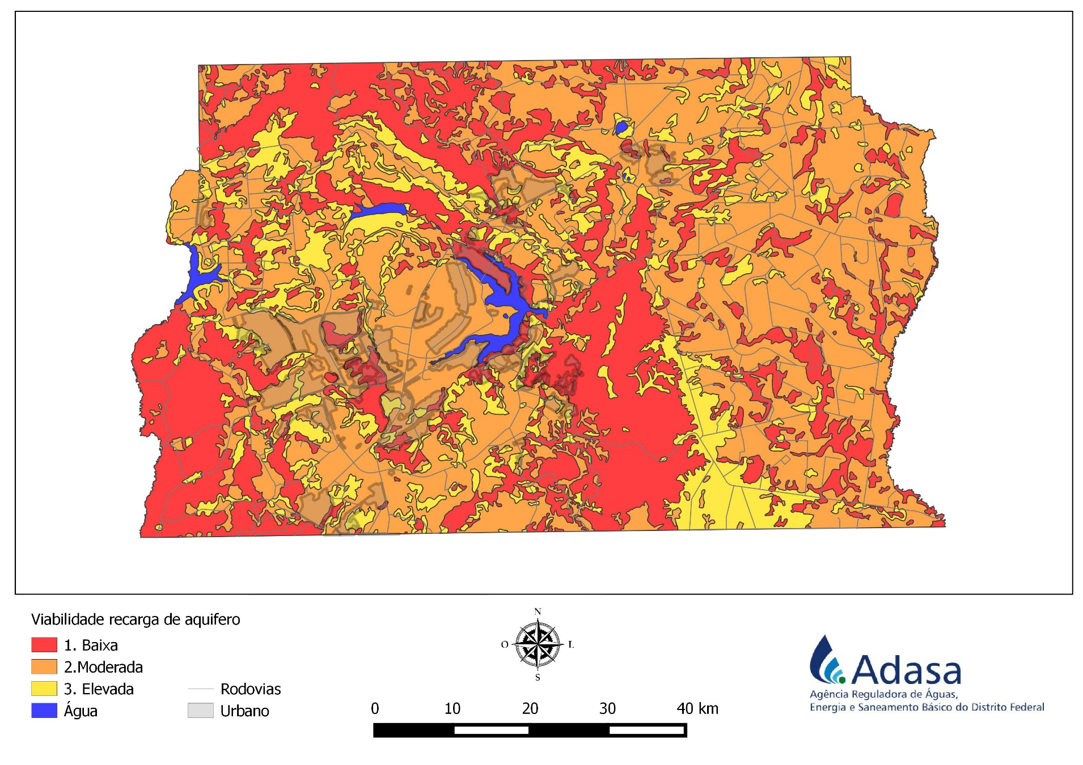
Agência Reguladora de Águas, Energia e Saneamento Básico do Distrito Federal
Mapa de viabilidade para a implantação de sistemas de recarga artificial de aquíferos freáticos.

Slide 6
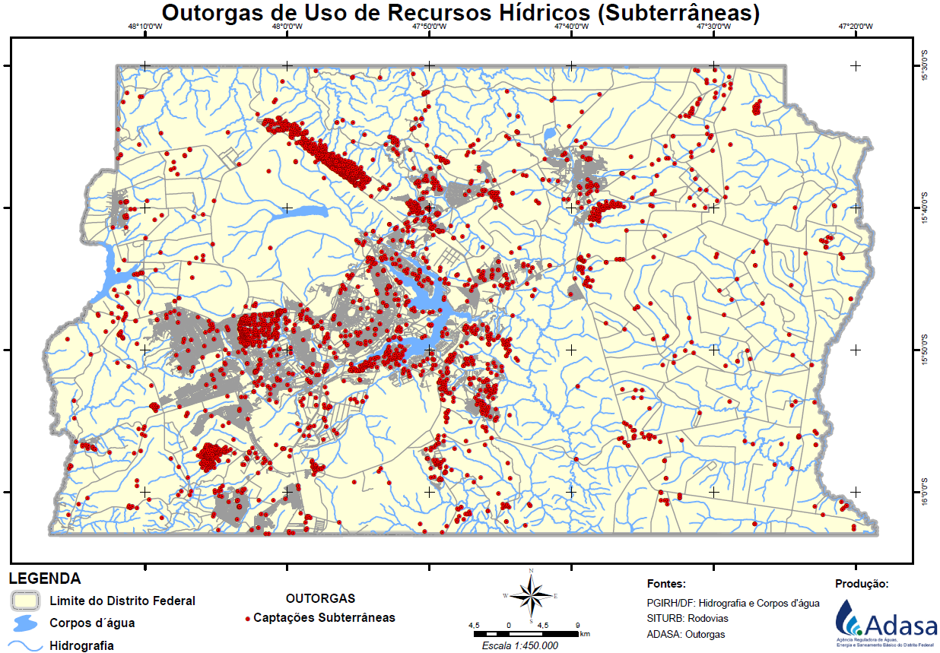
Agência Reguladora de Águas, Energia e Saneamento Básico do Distrito Federal

Slide 7
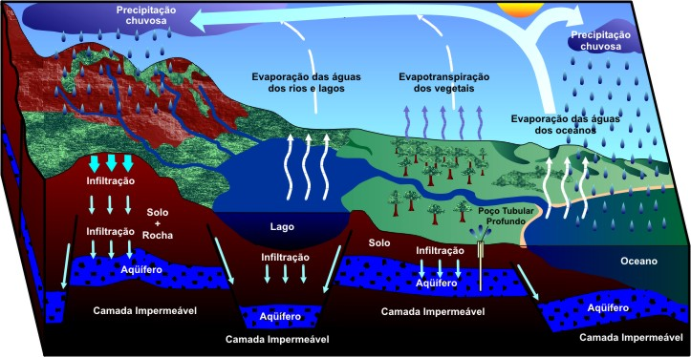
Agência Reguladora de Águas, Energia e Saneamento Básico do Distrito Federal
Sistemas de Recarga Artificial de Aquíferos
ALMEIDA, L. et al. 2006. Hidrogeologia do Estado de Goiás Goiania: Secretaria de Indústria e Comércio. 232 p.

Slide 8
Agência Reguladora de Águas, Energia e Saneamento Básico do Distrito Federal
A implantação do sistema de recarga artificial não exclui a possibilidade de instalação de sistemas de aproveitamento de água de chuva, conforme legislação específica.
A água excedente do sistema de recarga, caso exista, não poderá ser encaminhada para sistema público de esgotamento sanitário.
Escolha do sistema - mapa de Viabilidade para a Implantação de Sistemas de Recarga Artificial de Aquíferos Freáticos.
Os três projetos são padronizados para áreas de cobertura de até 120 m² (Trincheira), 200 m² (Caixa de Recarga) e 1.500 m² (Calha de Recarga)
Mesma área de cobertura - permitido o uso de mais de um sistema, proporcional à área coberta a ser drenada, observada a localização do imóvel e o tipo de solo.

Slide 9
Agência Reguladora de Águas, Energia e Saneamento Básico do Distrito Federal
Área de cobertura acima de 200m² - obrigatório acompanhamento profissional (ART/CREA) e realização dos seguintes estudos:
- Determinação da condutividade hidráulica ou da permeabilidade dos solos por meio de ensaio de infiltração;
- Determinação da profundidade mínima do nível freático;
- Determinação do modo de circulação das águas subterrâneas; e
- Caracterização da composição química das águas do aquífero.
Custos da implantação do sistema ficam a cargo do usuário.

Slide 10

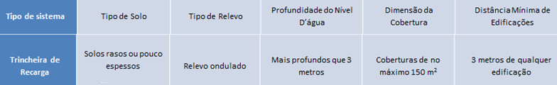
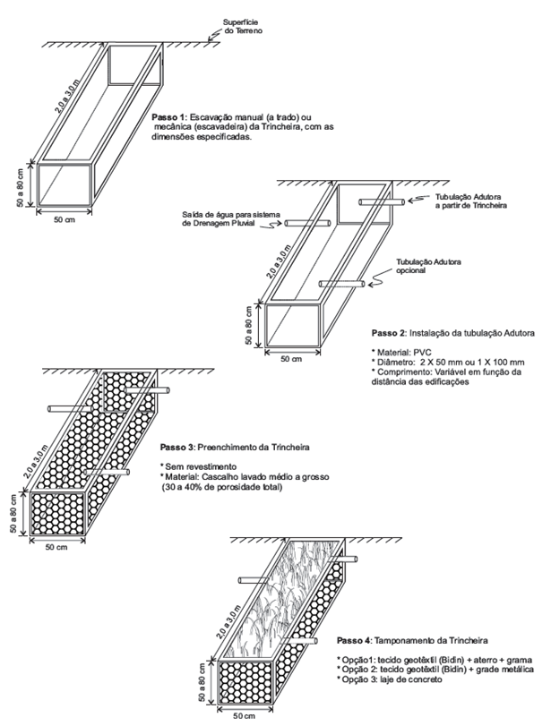
TRINCHEIRA DE RECARGA

Slide 11
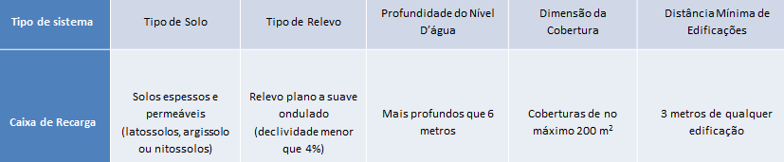
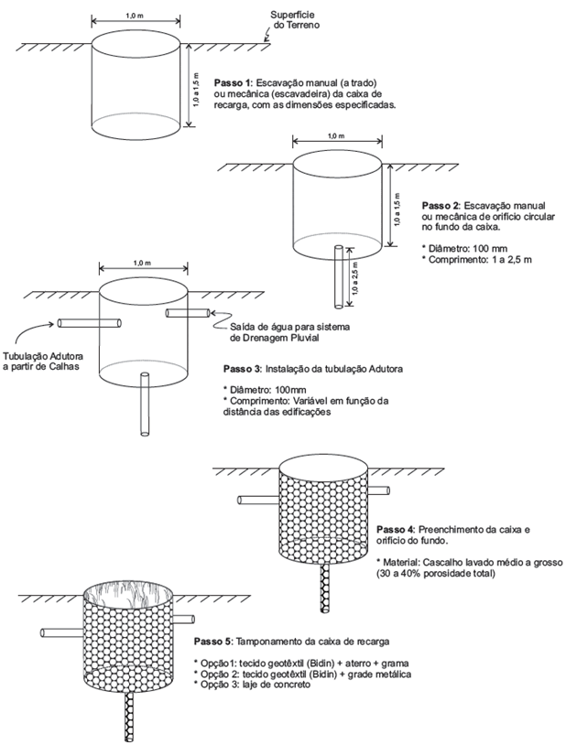
CAIXA DE RECARGA

Slide 12

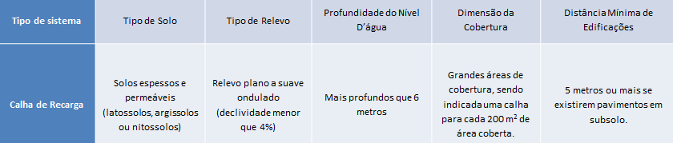
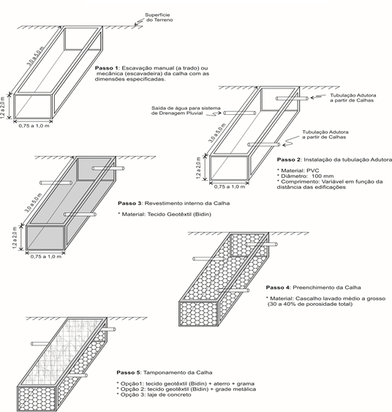
CALHA DE RECARGA

Slide 13
ORÇAMENTO
Trincheira de Recarga
Código | Descrição | Und. | Quant. | Preço Unit. | Preço Item
 |  |  |  | (R$) | (R$)
4439 | Fornecimento e assentamento de manta geotêxtil | m² | 1,65 | 16,31 | 26,91
5021 | Escavação manual | m³ | 1,32 | 200,69 | 264,91
4208 | Fornecimento de cascalho | m³ | 1,32 | 30,00 | 39,60
4205 | Espalhamento de material escavado | m³ | 1,32 | 101,31 | 133,73
4340 | Tubo PVC DN 100 | m | 4,00 | 20,28 | 81,12
4601 | Plantio de grama batatais, com adubação | m² | 1,65 | 10,09 | 16,65
TOTAL |  | - | - | - | 562,92
OBS: Tabela de Preços Unitários da NOVACAP/2015

Slide 14
ORÇAMENTO
Caixa de Recarga
Código | Descrição | Und. | Quant. | Preço Unit. | Preço Item
 |  |  |  | (R$) | (R$)
4439 | Fornecimento e assentamento de manta geotêxtil | m² | 0,90 | 16,31 | 14,68
5021 | Escavação manual | m³ | 1,34 | 200,69 | 268,92
4208 | Fornecimento de cascalho | m³ | 1,34 | 30,00 | 40,20
4205 | Espalhamento de material escavado | m³ | 1,34 | 101,31 | 135,76
4340 | Tubo PVC DN 100 | m | 4,50 | 20,28 | 91,26
4601 | Plantio de grama batatais, com adubação | m² | 0,90 | 10,09 | 9,08
TOTAL |  | - | - | - | 559,90
OBS: Tabela de Preços Unitários da NOVACAP/2015

Slide 15
ORÇAMENTO
Calha de Recarga
Código | Descrição | Und. | Quant. | Preço Unit. | Preço Item
 |  |  |  | (R$) | (R$)
4439 | Fornecimento e assentamento de manta geotêxtil | m² | 5,50 | 16,31 | 89,71
5021 | Escavação manual | m³ | 11,00 | 200,69 | 2.207,59
4208 | Fornecimento de cascalho | m³ | 11,00 | 30,00 | 330,00
4205 | Espalhamento de material escavado | m³ | 11,00 | 101,31 | 1.114,41
4340 | Tubo PVC DN 100 | m | 6,00 | 20,28 | 121,68
4601 | Plantio de grama batatais, com adubação | m² | 5,50 | 10,09 | 55,50
6617 | Profissional nível superior para ensaio de campo | h | 4,00 | 75,90 | 303,60
6622 | Profissional nível médio para ensaio de campo | h | 8,00 | 22,94 | 183,52
6617 | Profissional nível superior para projeto de recarga | h | 20,00 | 75,90 | 1.518,00
- | Taxa registro de ART/CREA (contrato até R$ 8.000.00) | valor | 1,00 | 74,37 | 74,37
TOTAL |  | - | - | - | 5.998,37
OBS: Tabela de Preços Unitários da NOVACAP/2015

Slide 16
Contribuições dos Comitês
Reunião em 17/11/2016
Ampliar conceitos entre infiltração e recarga;
Retirar “incentivo” da minuta de resolução;
Quantificar área do DF com Elevada e Moderada Viabilidade;
Incluir técnicas conservacionistas para áreas rurais;
Definir taxa mínima de impermeabilidade ou tamanho mínimo de lote.

Slide 17
Agência Reguladora de Águas, Energia e Saneamento Básico do Distrito Federal
Obrigado pela atenção!
Érica Yoshida de Freitas – Superintendência de Recursos Hídricos/SRH
erica.freitas@adasa.df.gov.br
Jeferson da Costa – Superintendência de Drenagem Urbana/SDU
jeferson.costa@adasa.df.gov.br

